Slide 1
CPU软渲染 路径追踪渲染器
平面与场景 B站：HeaoYe

Slide 2
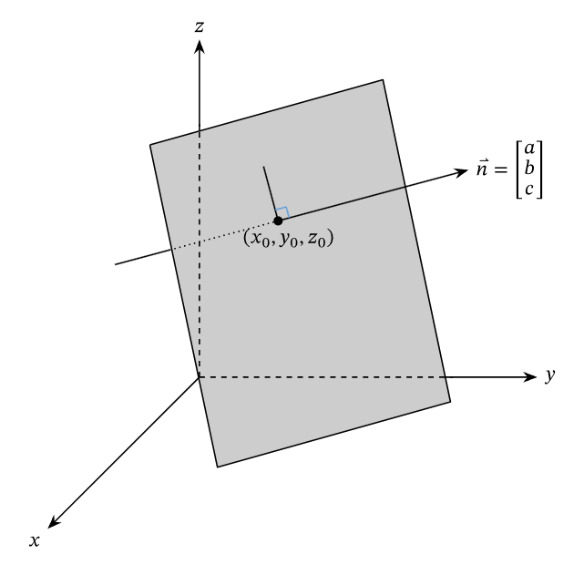
平面的数学定义
平面
平面上一点p vec3
平面的法线n vec3

Slide 3
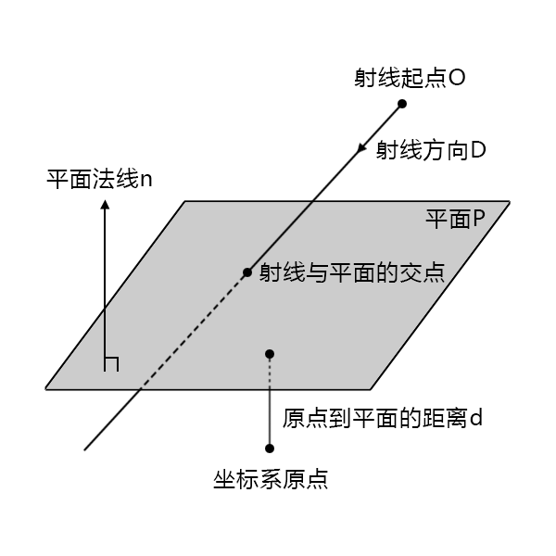
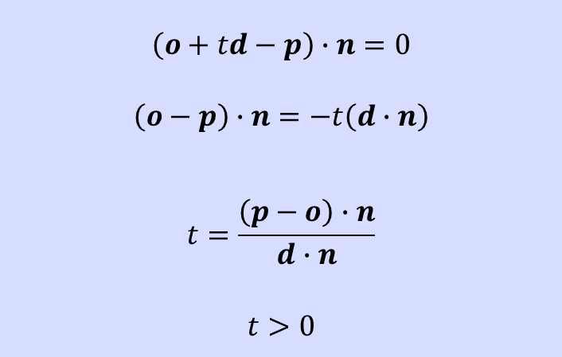
光线与平面的相交测试
$$\left(o+td−p\right)∙n=0$$
$$\left(o−p\right)∙n=−t\left(d∙n\right)$$
$$t=\frac{\left(p−o\right)∙n}{d∙n}$$
$$t>0$$

Slide 4
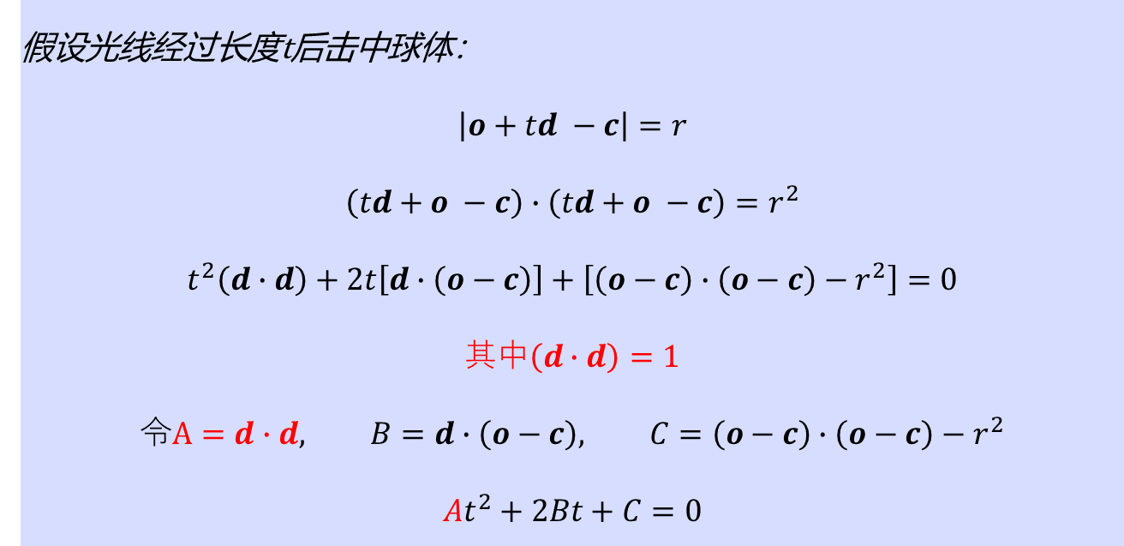
光线与球体的相交测试
假设光线经过长度t后击中球体：
$$\left|o+td −c\right|=r$$
$$\left(td+o −c\right)∙\left(td+o −c\right)=r^{2}$$
$$t^{2}\left(d∙d\right)+2t\left[d∙\left(o−c\right)\right]+\left[\left(o−c\right)∙\left(o−c\right)−r^{2}\right]=0$$
$$其中\left(d∙d\right)=1$$
$$令A=d∙d, B=d∙\left(o−c\right), C=\left(o−c\right)∙\left(o−c\right)−r^{2}$$
$$At^{2}+2Bt+C=0$$

Slide 5
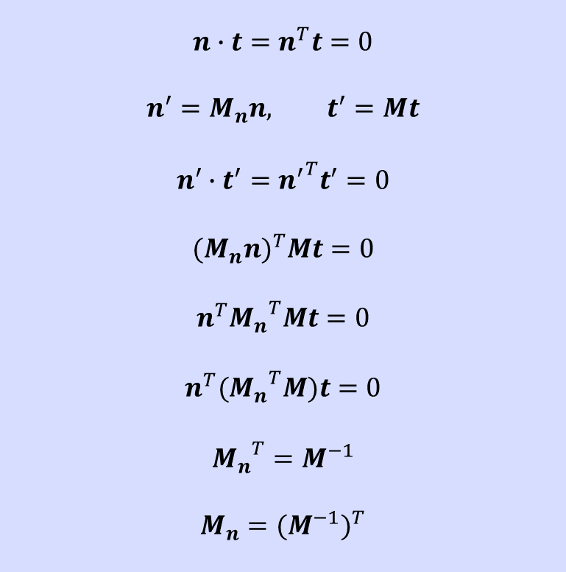
变换法线
$$n∙t=n^{T}t=0$$
$$n^{′}=M_{n}n, t^{′}=Mt$$
$$n^{′}∙t^{′}={n^{′}}^{T}t^{′}=0$$
$${(M_{n}n)}^{T}Mt=0$$
$$n^{T}{M_{n}}^{T}Mt=0$$
$$n^{T}({M_{n}}^{T}M)t=0$$
$${M_{n}}^{T}=M^{−1}$$
$$M_{n}=({M^{−1})}^{T}$$

